Slide 1
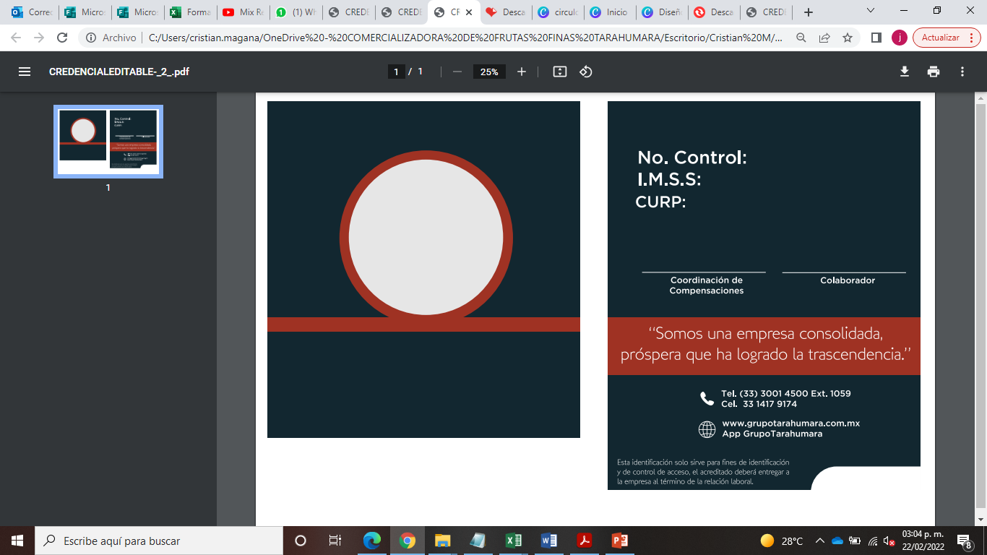

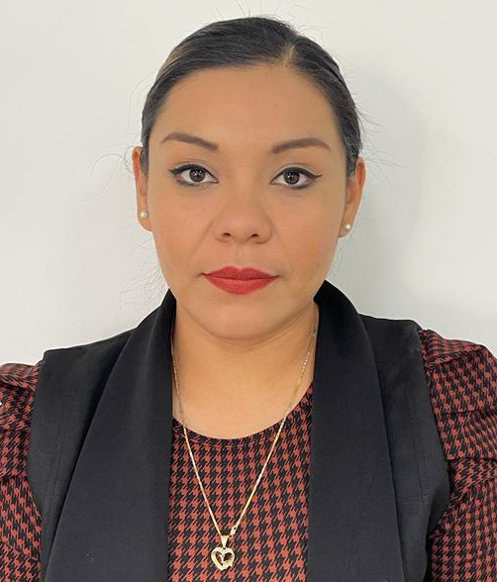


1918
04048624318
MOAY861106MJCNML00
MONTES AMARAL HOLANDA ELIZABETH
Montes Amaral Holanda Elizabeth
Coordinador de Logística Local

Slide 2
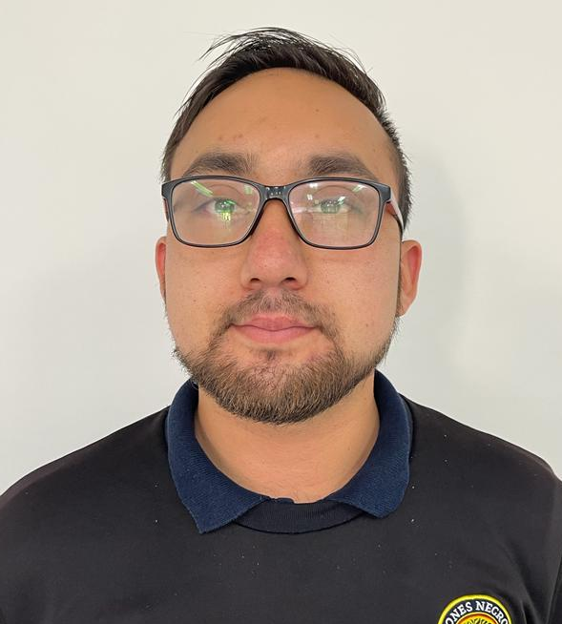
1919
02159653639
AAAE961014HJCLYD03
ALVAREZ AYALA EDUARDO DE JESÚS
Álvarez Ayala Eduardo de Jesus
Auxiliar de Inventarios

